Slide 1

Эстетическая ценность результатов труда

Slide 2
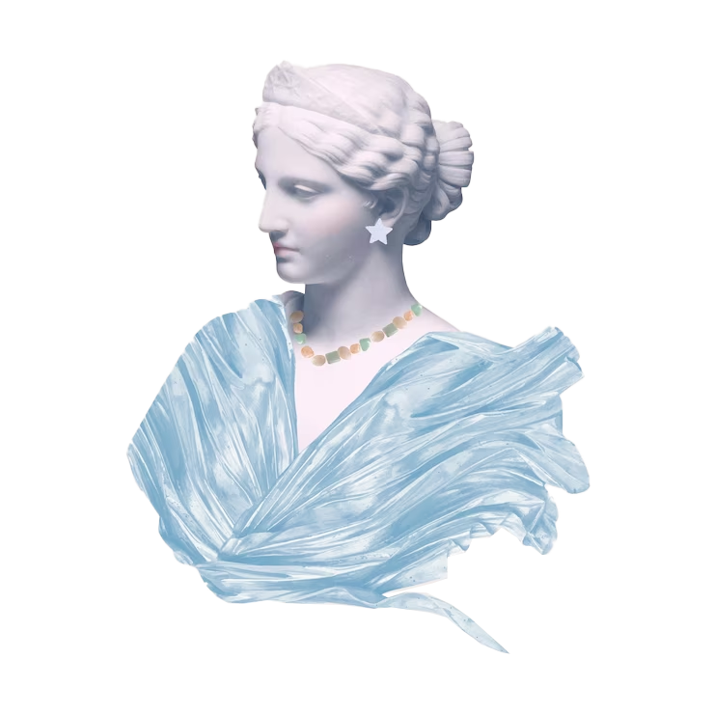
Эстетика — это
Наука изучающая восприятие человеком прекрасного (живописи, музыки и т. п.) и его отношение к прекрасному.

Slide 3
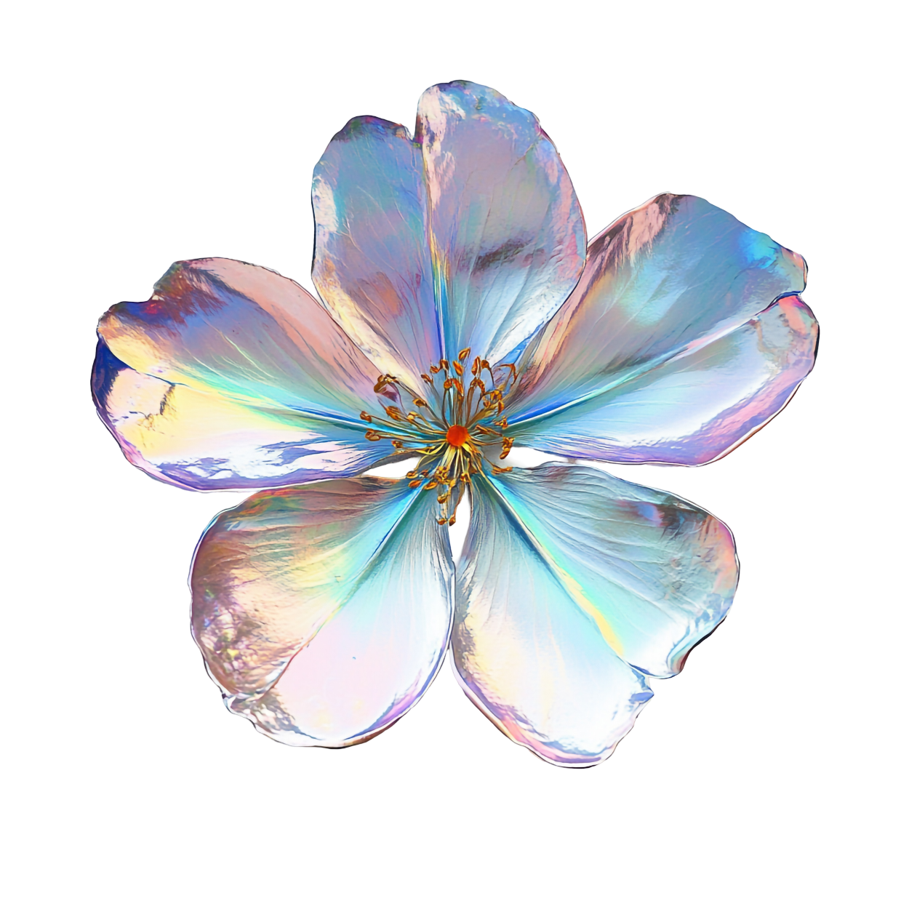
Результаты труда
Материальные
Нематериальные
Вещи, разные изделия
Услуги, например бытовые удобства, предоставляемые кому-либо
Продукты труда используются человеком – для удовлетворения своих нужд, для продажи

Slide 4

Результаты труда
1
Создаваемые экономически блага; поэтому труд выступает в качестве основного источника национального богатства.
2
Физиологическое и умственное развитие человека. Под воздействием труда исторически, поэтапно, не неукротимо речь человека, его мозг и движения рук.
3
Накопление знаний и опыта, повышение квалификации и трудоспособности.
4
Условия жизни человека (труд становится частью жизни нормального существования человека).

Slide 5
Внешнее оформление производственных зданий и территорий
Интерьер производственных помещений
Эстетика трудовой деятельности
Эстетика производственной одежды
Художественное оформление оборудования

Slide 6
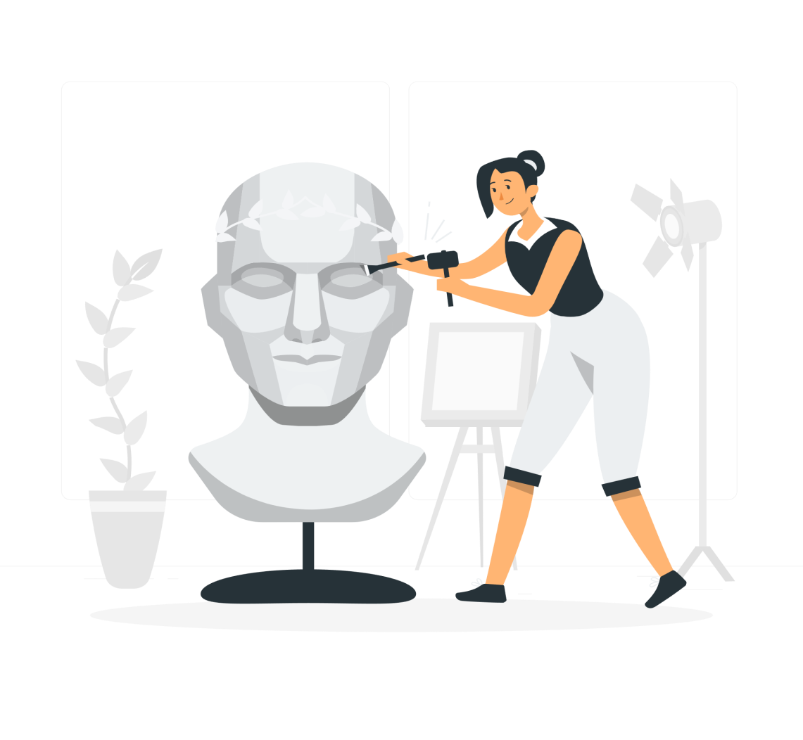
Дизайн — это
Задуманный человеком план или схема чего-то, что будет реализовано, первый набросок будущего произведения искусства

Slide 7
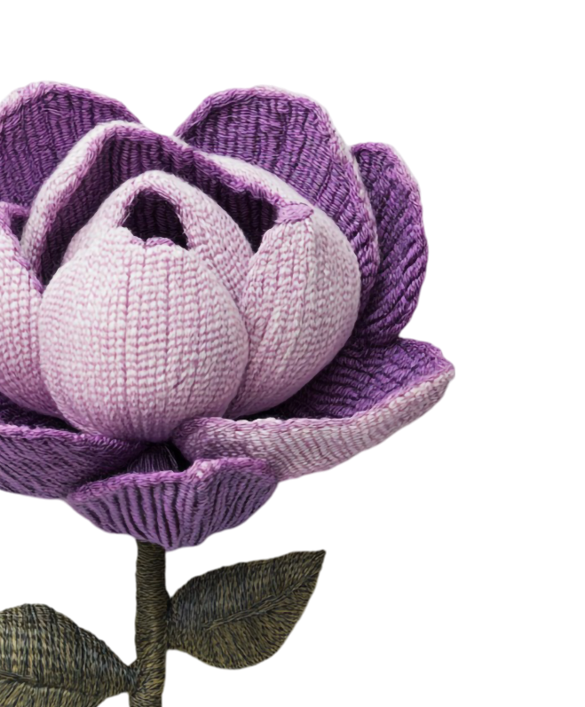
Объект дизайна
Субъект дизайна
То, что проектируется
Тот, для кого проектируется

Slide 8
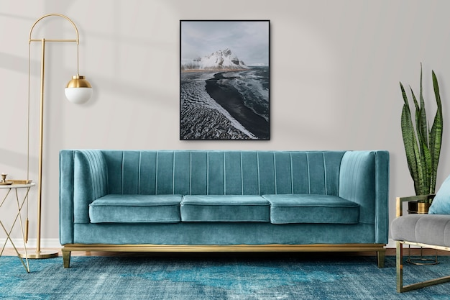
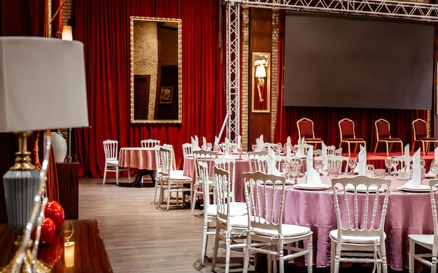
Дизайн среды
Основные виды дизайна
Дизайн среды – это разработка проектов и создание по ним предметов, окружающих человека

Slide 9
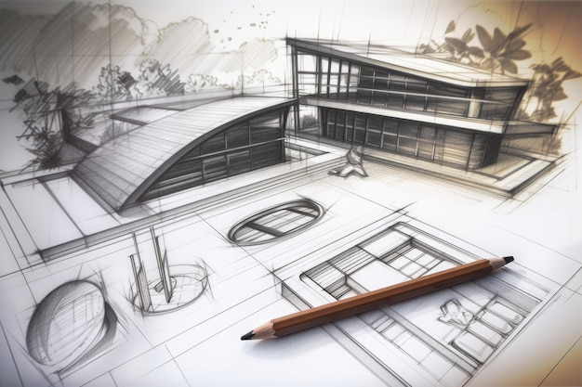
Архитектурный дизайн
Основные виды дизайна
Архитектурный дизайн – это вид проектной деятельности, который направлен на создание эстетической и комфортной для человека среды обитания

Slide 10
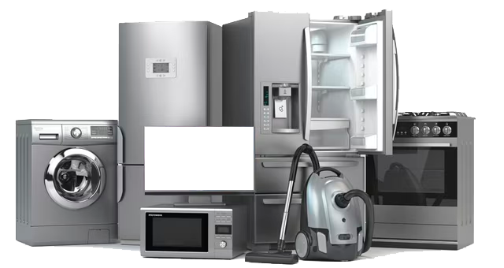
Промышленный дизайн
Основные виды дизайна
Промышленный дизайн – это творческая активность, цель которой – улучшать внешний вид объектов, производимых в промышленности

Slide 11
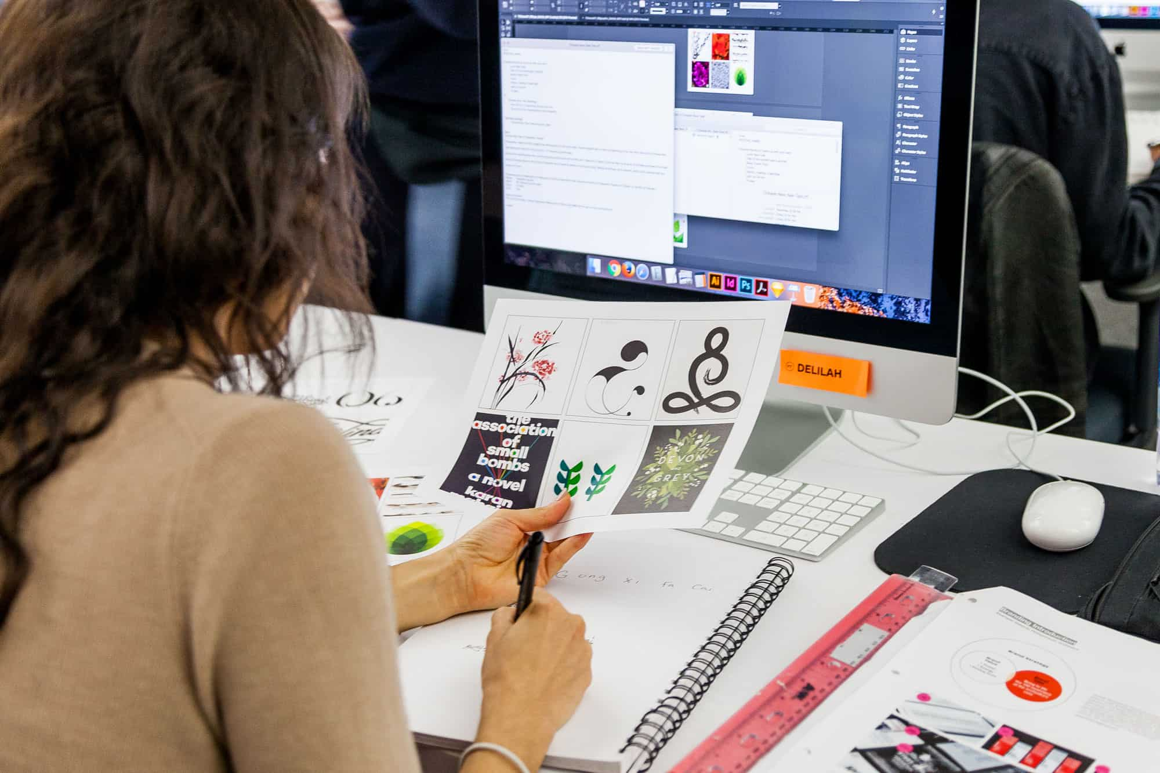
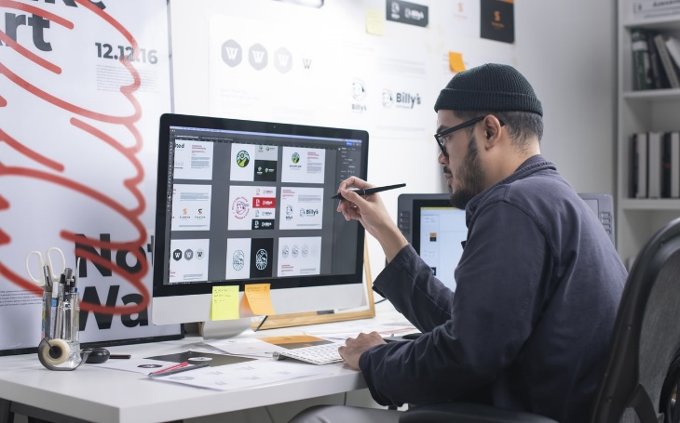
Графический дизайн
Основные виды дизайна
Графический дизайн – это способ передачи сообщений и идей с помощью шрифтов, графики, изображений или видео

